Slide 1
Organisation agile : structure et évolution
29 octobre 2019

Slide 2
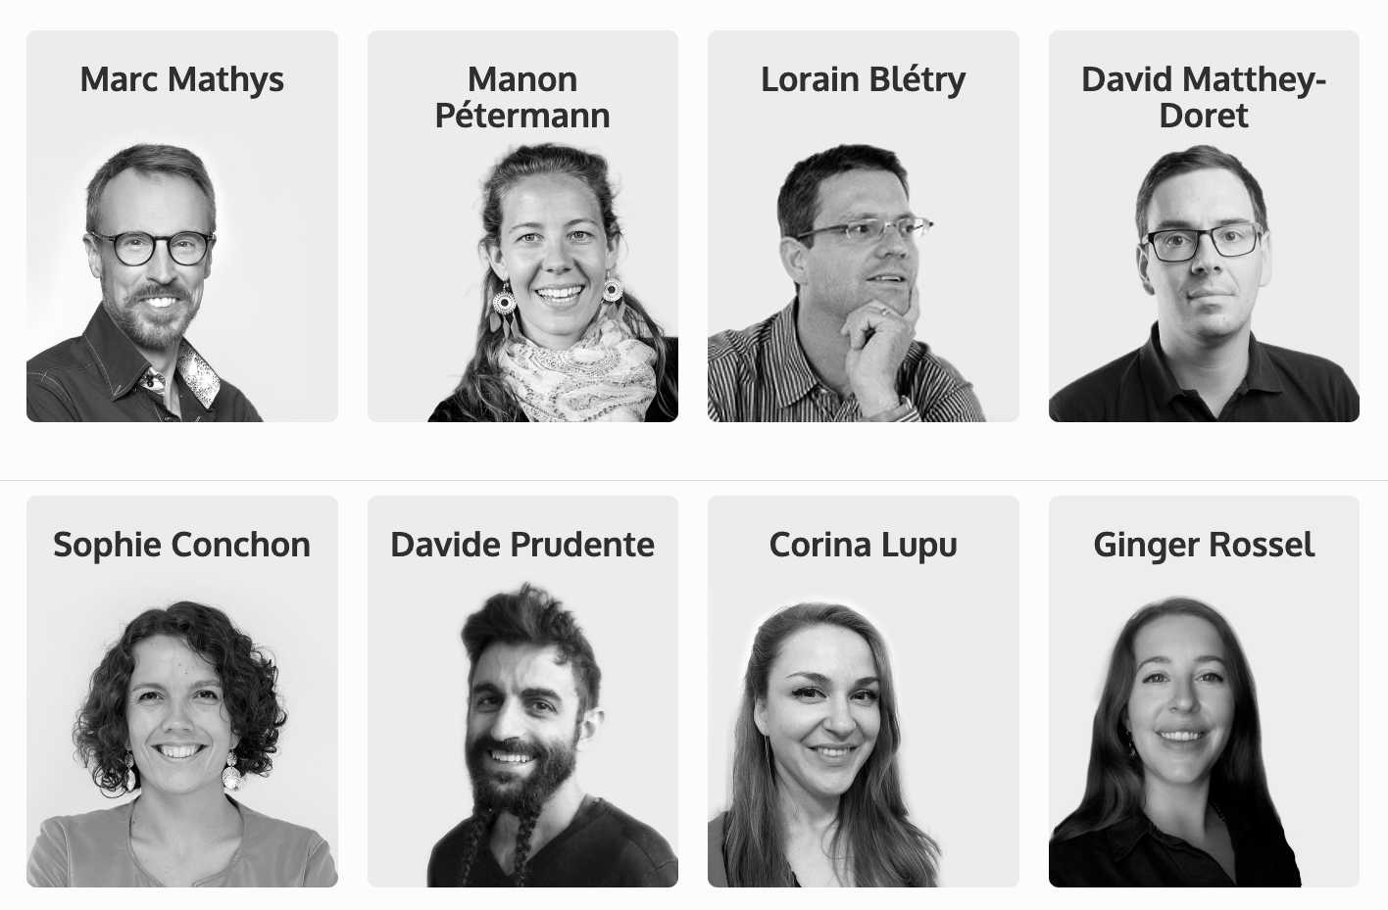
Paradigm21
« Nous accompagnons les organisations vers un nouveau paradigme, basé sur une culture agile, l'intelligence collective et une performance globale durable. »
www.paradigm21.ch

Slide 3
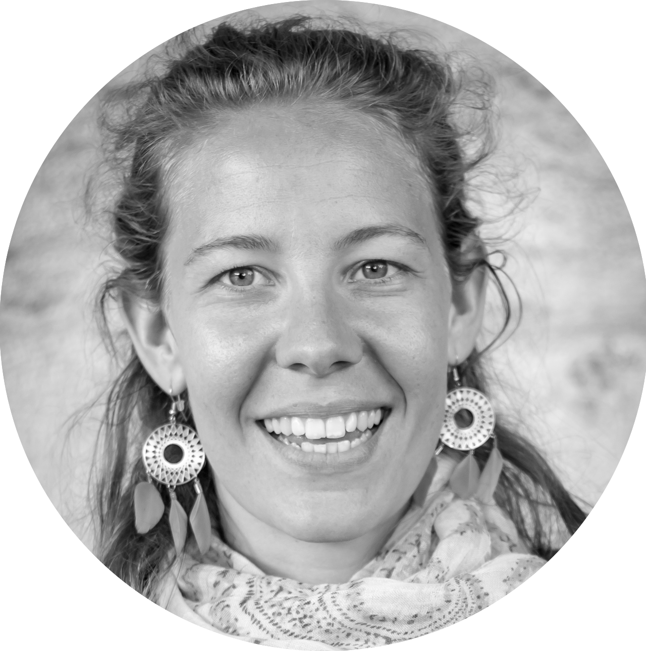
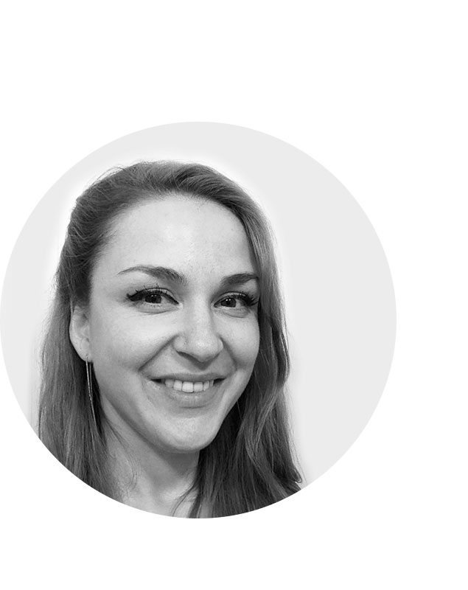
Nos parcours
Stage chez euforia : réalisation de leur Welcome guidebook
Mémoire de master sur les organisations à autorité distribuée
Formation en dynamique participative
Formation au management socio-économique
Réalisation d’une recherche auprès d’une 20ène d’organisation
Création d’une formation sur la gouvernance distribuée
2013 - 2014 – 2015 – 2016 - 2017 – 2018 -2019 - 2019
21 organisations, 9 domaines (usine, vente, public, informatique, communication, avocat, assurance, association, social) diverses durée: de 3 mois à 7 ans (temps partiel, plusieurs temps partiels combinés ou plein temps)
Fonctionnement humain
MA Linguistique et Philosophie, Psychologie, Psychologie positive, Neurosciences, Motivation individuelle et collective, PNL, Coaching for compassion, Inspired Leadership, Intelligence émotionnelle, CNV
Organisation
Scrum, Appreciative Inquiry, Design Thinking, Toscane (en cours) , Reinventing Organizations (Masterclass)
1997 – 1999 – 2012 – 2016 – 2017 – 2018 – 2019 -2019

Slide 4
Agenda du meet-up
18h30 | Tour d’ouverture
18h45 | Organisations : agilité et structures
19h15 | Présentation du logiciel Peerdom
19h35 | Témoignage de Loyco et discussion
20h15 | Tour de clôture
Connaissances
Outils
Témoignage

Slide 5
Ce dont vous avez besoin pour suivre cet atelier
Votre attention → pas d’ordi, pas de de mobile jusqu’à 20h30
Votre énergie → changer régulièrement de posture si vous avez besoin
Connaissances → les slides sont envoyées sous 24h mais vous pouvez prendre vos propres notes … en papier ☺
Témoignages → n’hésitez pas à poser des questions!

Slide 6
1. Tour d’ouverture
Comment je me sens?
Qui suis-je et qu’est-ce qui m’amène ici?
1-2-4-ALL
1mn de réflexion individuelle
2mn d’échange à deux
4mn d’échange à quatre
1mn de retour à l’ensemble du groupe

Slide 7
2. Organisation agile : de quoi parle-t-on?
Les concepts et définitions à connaître sur l’agilité et son impact sur la structure organisationnelle

Slide 8
QUIZZ de l’organisation agile
Définition de l’agilité
Pourquoi l’agilité est-elle pertinente aujourd’hui?
Les différents types de structures organisationnelles
Qu’est-ce qu’une structure agile?

Slide 9
L’organisation agile: définition
Je connais → lever la main

Slide 10
Quelques idées reçues sur l'agilité
Pas seulement!
Faux!
L’anarchie,
il n’y a pas
de process
Pour les développeurs
Pas exactement!
Pas tant que ça…
Aucun projet n'est figé, on remet tout en question quand on veut
Une mode
Source : Petit Précis de l’évaluation de l’impact social
Notes:
Un changement structurel
Un mode d’organization horizontal
Un mot de barbare

Slide 11
Définition
Une organisation agile est flexible et innovante. Elle fonctionne selon un mode collaboratif, avec un état d'esprit d'apprentissage. Elle est donc capable de créer de la valeur et de satisfaire ses
client-e-s, tout en en s’adaptant aux changements de son environnement et en s’améliorant continuellement.

Slide 12
Pourquoi l’agilité est-elle pertinente aujourd’hui?
Je connais → lever la main

Slide 13
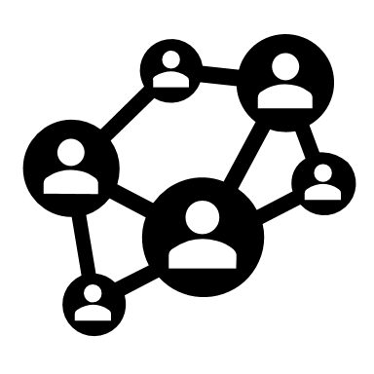
Pourquoi?
UN MONDE VICA
Volatilité : Rapidité des changements, fluctuation et turbulence. Plus le monde est volatile, plus les choses changent rapidement.
Incertitude : Difficulté à prévoir le futur, basé sur le fait qu'on identifie difficilement les causes. Plus le monde est incertain, plus il est difficile de prévoir.
Complexité : Nombre de facteurs, leur variété et la relation entre eux si grand qu'on n'arrive pas à tout comprendre. Plus le monde est complexe, plus il est difficile d'analyser les situations.
Ambiguïté : Manque de clarté sur la manière d'interpréter quelque chose, car les informations sont contradictoires, imprécises ou incomplètes. Plus le monde est ambigu, plus il est difficile de l'interpréter.

Slide 14
Pourquoi?
DES INDIVIDUS
Besoin d'être actif-ve : Avec internet, on prend l'habitude d'être actif-ve et responsable plutôt que d'attendre les informations.
Besoin d'être autonome : Nécessaire reconnaissance de la capacité de l’individu à penser et à agir, à avoir son libre arbitre et ses exigences.
Besoin de sens : Plus on est un maillon de la chaîne dont on ne connaît pas le but, ni l'impact réel de ce que l'on fait.

Slide 15
Les différents types de structures
Je connais → lever la main

Slide 16
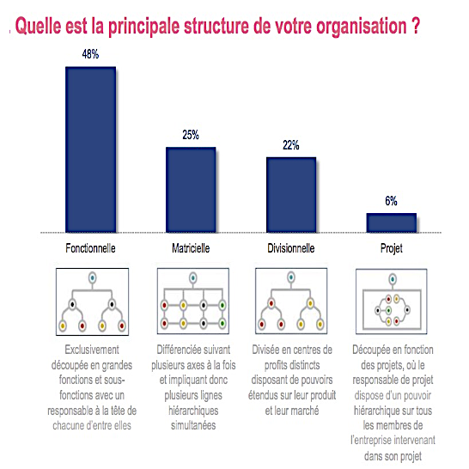
Source : Actus, L’observatoire 2014 des RH et de la e-transformation, https://www.arctus.com/fr/la-hierarchie-pyramidale-reste-la-norme-dans-les-entreprises/
Notes:
Au-delà de la persistance d’un modèle très pyramidal, ce dernier point est important car, «la culture managériale prédispose ou non les organisations à répondre aux défis de la transformation numérique qui appelle un mode de management particulier : plus ouvert, collaboratif, transparent et responsabilisant». Même si les structures hiérarchiques ne sont pas bouleversées (elle sont souvent aussi un héritage de modèles culturels spécifiques à chaque pays) dans les pratiques managériales le changement semble être en marge et devraient avoir un impact à terme sur les organisations en elles-mêmes.

Slide 17
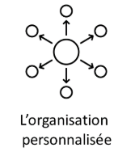
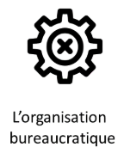
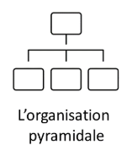
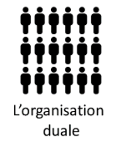
a. Structures hiérarchiques
Définition
Organisation sociale fondée sur des rapports de subordination (selon les pouvoirs, la situation de chacun).(Wikipédia)
Mode de fonctionnement:
Coordination globale par les responsables hiérarchiques
Style de management directif et persuasif: le chef décide, les collaborateurs exécutent
Autorité déléguée
PERSONNALISEE
BUREAUCRATIQUE
PYRAMIDALE
DUALE/MATRICIELLE
Centralisée
autour d’une personne
Centralisée
Autorité statutaire
Centralisée
Cascade de responsabilité
Autorité partagée entre les hiérarchies et les fonctions
Source : DELAVALLEE E., Les 5 types d’organisations, in : https://www.questions-de-management.com/4-types-dorganisation/, 2017
Notes:
Les différentes structures organisationnelles à savoir : les structures fonctionnelles, les structures divisionnelles et les structures matricielles sont des « idéaux types », des schémas simplificateurs. Au fond, l’organisation des entreprises s’inspire et englobe plusieurs de leurs caractéristiques. Les structures réelles ne sont pas figées, les entreprises naviguent selon leurs environnements, leurs stratégies, leurs contraintes, entre la structure fonctionnelle et la structure divisionnelle.

Slide 18
L’organisation personnalisée
Autorité :
concentrée dans les mains d’une seule ou même personne (leader)
reconnue par sa vision, sa personnalité et son expertise
le pouvoir de décision est centralisé: les membres exécutent, mais ne décident pas
Structure en soleil, en roue de vélo, en étoile
→ Leader au centre de l’organisation : tous les autres membres lui rapportent directement sans que de réelles interactions s’établissent entre eux

Slide 19
L’organisation bureaucratique
Autorité : centralisée .
Concentrée dans les mains d’une personne ou un groupe de personnes positionnés au sommet de l’organisation.
Autorité statutaire (et non pas personnelle)
Mode de régulation des comportements formalisée: -
Fonctions : les contributions individuelles sont formalisées à travers des postes aux frontières précises
Coordination : chaque problème de coordination est traduit en procédure → règles permettent de se coordonner sans avoir besoin de se voir, ni même de se parler.

Slide 20
L’organisation pyramidale
Autorité déléguée:
Permet de prendre ou faire prendre les décisions permettant d’assumer ses responsabilités
Trouve une légitimité auprès de ceux sur lesquels elle est exercée : pas directement lié à sa personnalité et son expertise mais davantage à son style de management.
Structure en râteau qui en découle s’apparente à une cascade de responsabilités
Fonctionnelle
Divisionnelle

Slide 21
L’organisation duale
Autorité partagée en deux :
Hiérarchique: ceux chargé d’obtenir des résultats liés à l’activité et la finalité de l’organisation (garants de l’efficacité)
Fonctionnelle : ceux en charge de la gestion de ses ressources financières, technologiques, matérielles et humaines (garants de l’efficience)
Structure matricielle : certains membres doivent reporter à plusieurs personnes simultanément.

Slide 22
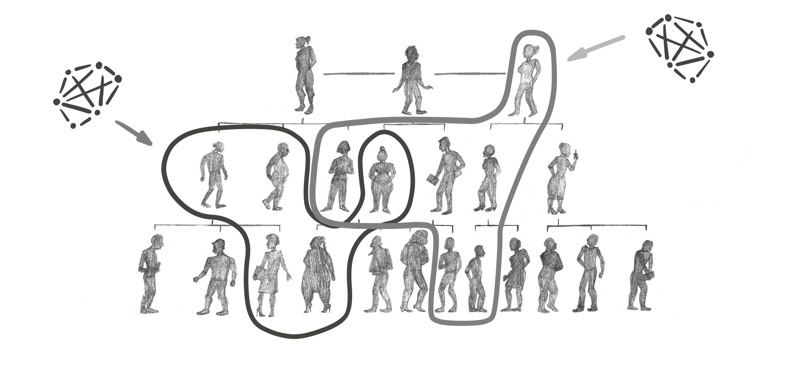
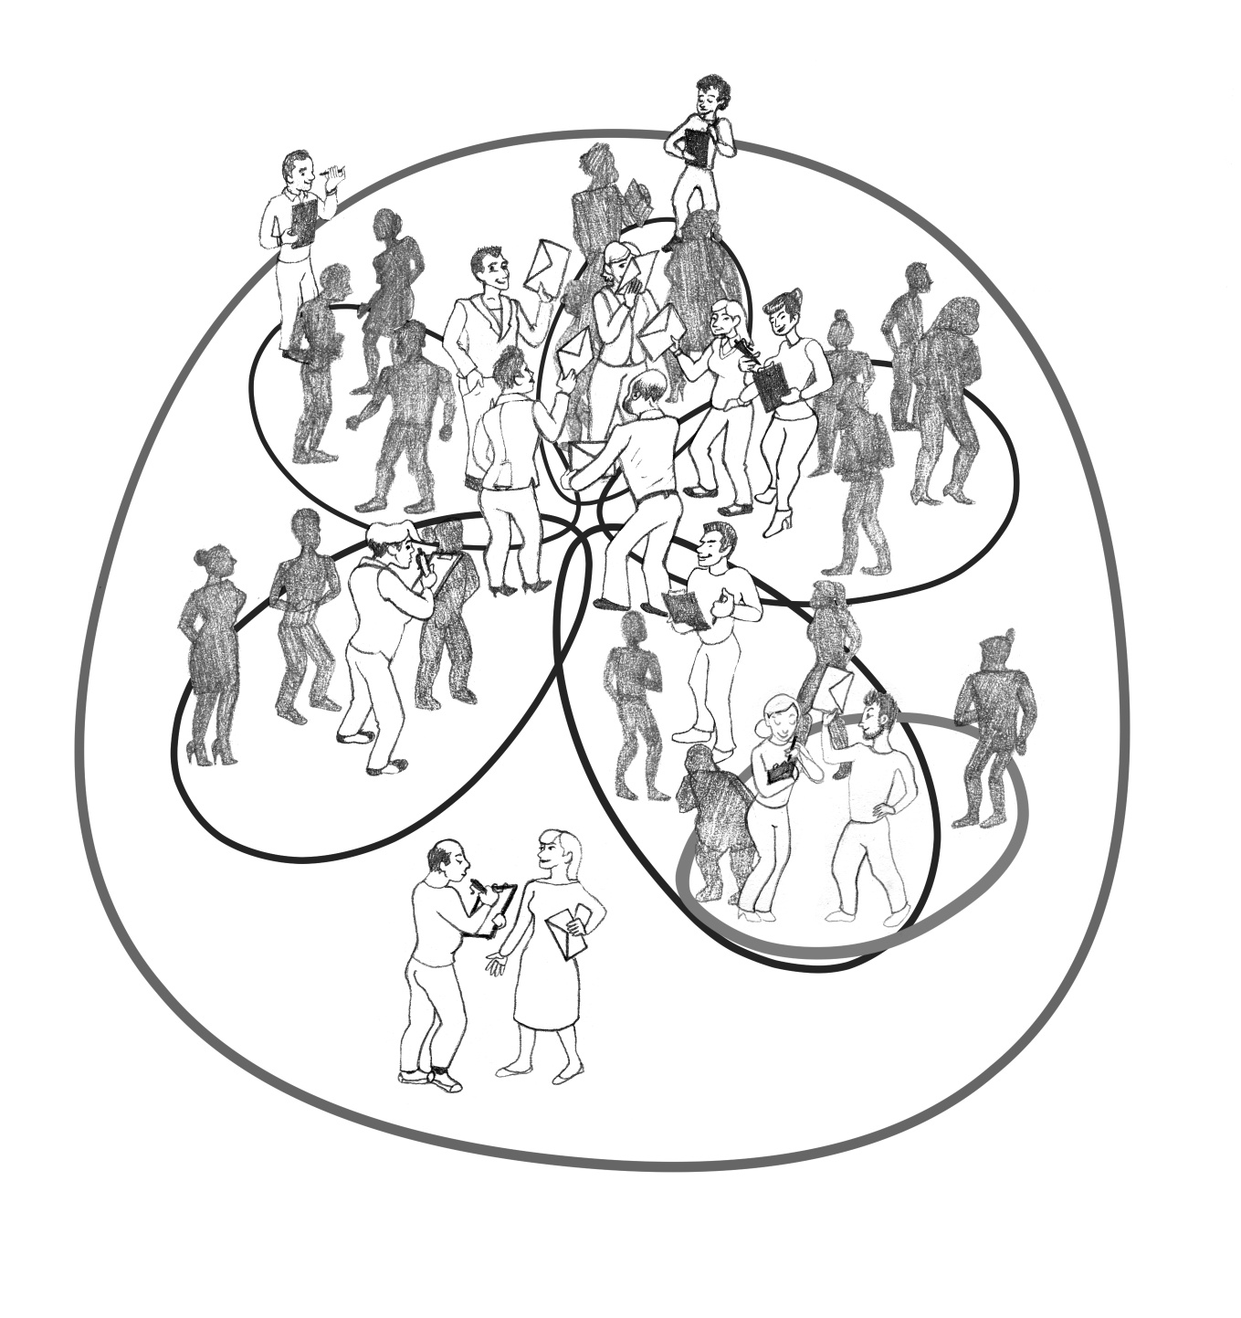
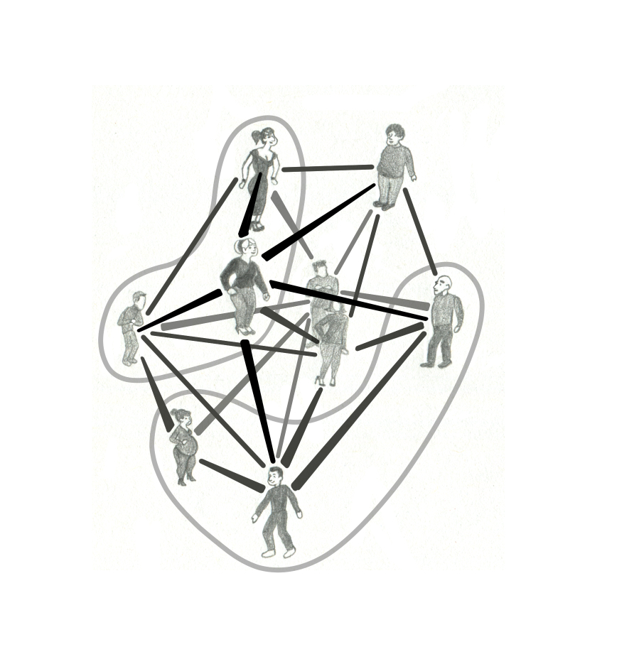
b. Structures aplaties
Définition
La structure plate tend à gommer les différences hiérarchique et permettre à l’ensemble du personnel d’être créatif et à l’écoute des besoins.
Mode de fonctionnement:
Raison d’être et axes stratégiques communs
Management collectif ou délégué en rôles où les leaders sont au service du reste du collectif
Autorité distribuée selon le principe de subsidiarité: pouvoir de décision décentralisé et responsabilité collective
HORIZONTARCHIQUE
HOLACRATIQUE/
SOCIOCRATIQUE
EN RESEAU
Principe de délégation
Principe de subsidiarité et gouvernance partagée
Principe de subsidiarité et gouvernance distribuée
Notes:
on peut observer ces dernières années des changements en matière d’organisations dues aux turbulences environnementales croissantes des entreprises. En effet, la recherche de la réactivité face à un environnement incertain et mouvant incite les entreprises à emprunter des tendances nouvelles : allégement des structures, simplification par la réduction des niveaux hiérarchiques. Ainsi, les maîtres mots deviennent : dé-hiérarchisation décloisonnement.
En effet, la dé-hiérarchisation consiste à supprimer certains échelons, en vue de raccourcir les circuits de décision, rapprocher les opérationnels du terrain en mettant en place une structure plate. Par ailleurs, le décloisonnement permet l’intégration et la coordination par la mise en place de la communication et le développement de réseaux tant interne qu’externe. En fait, ces changements organisationnels ont pour objectif de :
Remettre en cause une trop forte spécialisation reposant sur la division de travail
Remettre en cause la hiérarchie comme seul mode de coordination et de régulation
Impliquer et responsabiliser l’ensembles du personnel en diffusant le pouvoir dans l’organisation et en déléguant individuellement le mécanisme réflexion/Décision/Action
Orienter l’organisation vers une logique et une culture de création de la valeur.

Slide 23
Structure horizontarchique
HORIZONTARCHIQUE
Taille
Petite, moyenne, grande
Système de pouvoir
Représentation déléguées
Management participatif ou consultatif
Niveaux hiérarchiques limités
Caractéristiques structurelles :
Incubateur interne ou équipe ad hoc R&D
Projets d’innovations
Décentralisation
Développe l’expérience employée
Focus sur les compétences de communication et de collaboration
Exemples : Google, Firmenich, Romande énergie
Notes:
Projets d’innovations:
Equipe de spécialistes et de non-spécialistes
Recherche & Développement: mission de donner vie à un produit innovant pas défini précisément = absence de tâche bien définie mais avec objectif bien établis (cible, calendrier, ressources)
Conduisent une activité innovante capable d’influencer la stratégie, l’organisation et la production de toute une entreprise
Intrapreneurs
Projets d’innovation

Slide 24
Structure Holacratique/Sociocratique
HOLACRATIQUE/SOCIOCRATIQUE
Taille
Petit, moyenne
Grande : organisations avec une longue chaine de valeur ajoutée.
Système de pouvoir
Prise de décision collaboratif
Distribution de l’autorité et du leadership
Espaces de régulation du collectif
Caractéristiques:
Cercles
Evolution des rôles
Transparence de l’information
Structuré
Holarchie
Exemples: Liip ou Pain pour le prochain

Slide 25
Structure en réseau
EN RESEAU
Taille
Petite ou moyenne avec des processus stables et continus
Système de pouvoir :
Gouvernance d’autorités distribuée
Prise de décisions collectives
Auto-gestion
Caractéristiques structurelles :
Cercles fluides
Auto-organisation
Réseaux interne et externe
Liberté des rôles endorsés
Exemples: Nothing, Paradigm21, Ecodev, euforia
Notes:
Entreprise qui se concentre sur quelques activités qu’elle maîtrise mieux que les autres.
Elle crée des partenariats avec des clients privilégiés de manière à faciliter la conception et la fabrication des produits.
Elle améliore ses processus de production en étroite association avec ses fournisseurs
Elle confie certaines de ses activités à d’autres partenaires capables de les réaliser à moindres coûts et à une meilleure qualité.
Elle mise sur ses relations stratégiques plutôt que sur sa taille pour réaliser ses objectifs.
Entreprise qui profite de la compétence de ses partenaires pour externaliser des activités qui auraient pu être gardées à l’interne.
Bénéfices
Flexibilité
Accéder à des sources plus variées
Profiter d’une expertise de pointe
Réduire le risque associé à ses projets
Alléger sa structure interne
Plus concurrentielle : Conquérir de nouveaux marchés
Augmenter sa valeur économique
Fonctionnement
Réseau interne: pas de frontière ou limites entre les membres du réseau - écartement des barrières hiérarchique, fonctionnelle ou géographique.
Réseau pendulaire: unités fortement dissociées avec des relations réduites et limitées au transfert d’information ou échange de personnel qualifié.
Réseau fédéré : organisé autour d’un centre hiérarchique dominant qui coordonne les unités (normes de qualité, exigences, systèmes d’information)
Hypothèses :
Information: la structure réseau et les technologies informatiques vont favoriser le partage d’information entre les membres. Les flux
Certitude: plus la flexibilité est grande, plus les dommages causés par l’incertitude de la demande et de la concurrence seront fiable.
Prise de décision : on valorise plus la subjectivité et la créativité, qui peuvent engendrer des connaissances nouvelles, que la rationalité. La certitude n’est ni recherchée ni souhaité. L’instabilité encourage l’entreprise réseau et ses partenaires à développer des expertises pour mieux scruter l’environnement et réagir en conséquences.
L’équilibre dynamique plutôt que l’équilibre statique. Les modèles dynamiques prennent en compte l’apprentissage, l’évolution de la technologie et les changements conjoncturels.
Connexions entre les pôles :
Bureaucratiques: ordre, standards, procédures
Economiques : transations matérielles et monétaires
Opérationnelles: travail en commun et prise de décision
Culturelles: valeurs partagées et communauté d’enjeu
Informationnelles: partage, change, accessibilité
Connexion ou moins homogènes et formalisées et appréhendées à travers plusieurs dimensions : cohésion, potentiel combinatoire, mode d’activation
Ex: banques, entreprises de transport de bien et de personne, entreprises de télécommunications, entreprises de production et distribution d’énergie (s’appuyent sur une infrastructure pour développer leurs activités)

Slide 26
Répartition de l’autorité
v
v
HIERARCHIE
MANAGEMENT PARTICIPATIF
AUTO-ORGANISATION
Définition
Organisation sociale fondée sur des rapports de subordination (selon les pouvoirs, la situation de chacun).(Wikipédia)
Mode de fonctionnement:
Management directif et persuasif: le chef décide, les collaborateurs exécutent
Délégation : autorité déléguée
Coordination globale par le manager
Définition
Le management participatif consiste à susciter l’engagement et la prise d’initiative des équipes de travail, en les responsabilisant et en les intégrant dans la vie quotidienne de l’entreprise, et surtout lors de la prise des décisions. (Wikipédia)
Mode de fonctionnement
Management participatif ou consultatif
Principe de délégation: décentralisation de l’autorité
Coordination globale par le manager
Définition
L'auto-organisation est une tendance, tant au niveau des processus physiques ou des organismes vivants, que des systèmes sociaux, à s'organiser d'eux-mêmes. (Wikipédia)
Mode de fonctionnement
Gestion participative et principe de subsidiarité
Autorité par rôles: réallocation des rôles de manière périodique
Coordination globale émergente autour d’une raison d’être

Slide 27
Qu’est-ce qu’une structure agile?
Je connais → lever la main

Slide 28
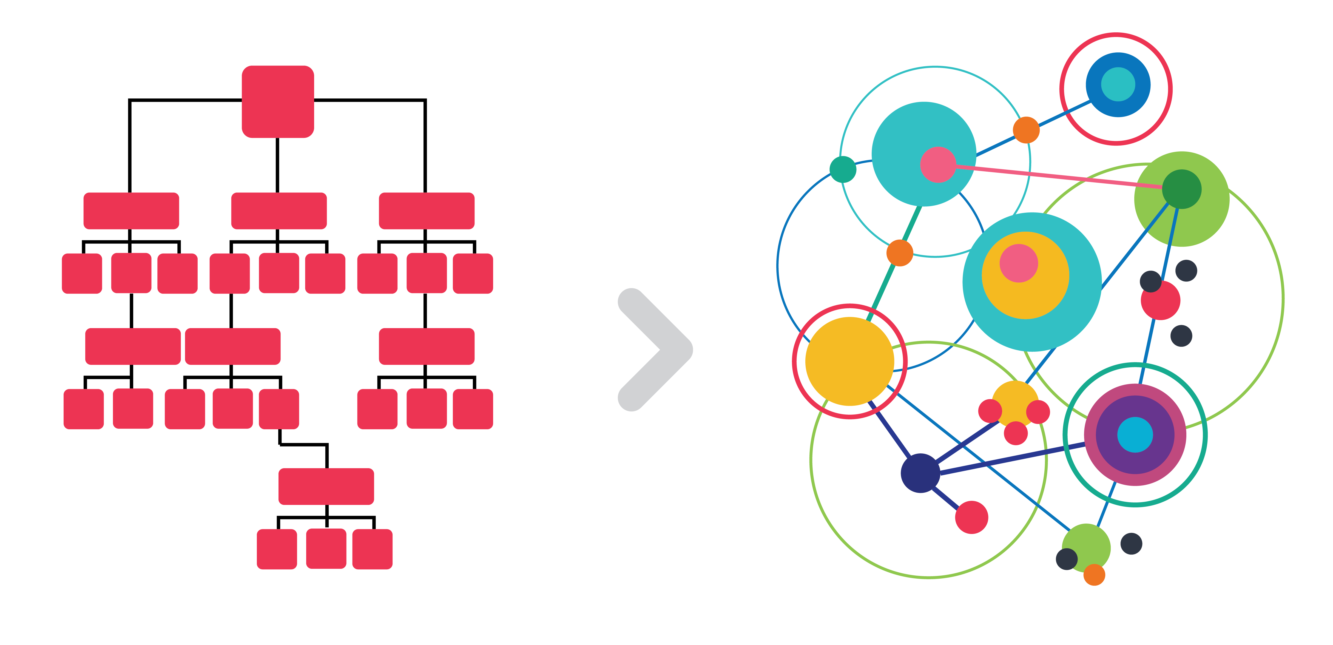
Agilité : définition
Moins visible/Plus puissant
Permet de devenir une organisation apprenante
ETAT D’ESPRIT / CULTURE
VALEURS
Requiert un changement culturel et structurel
PRINCIPES
PRATIQUES
Peuvent être adoptés dans un environnemnt base sur le commande et contrôle
Plus visible/Moins puissant
OUTILS

Slide 29
Agilité : définition
Agilité stratégique
Partage du pourquoi
Satisfaction client
Confiance
Partage de l’information
Expérimentation
Agilité organisationnelle
Condition de déploiement
Autonomie
Management facilitateur
Collaboration
Adaptabilité
Agilité opérationnelle
Pratique de réalisation
Création de valeur
Intelligence collective
Valorisation de l’individu
Amélioration continue
AGILITE
Agilité comportementale
Postures
Coopération
Anticipation
Innovation

Slide 30
Organisation agile – Les caractéristiques clés
CULTURE
Auto-organisation
Collaboration
Anticipation
Innovation
GESTION DE PROJET
Pilotage par les enjeux et les risques
Jalons par prototypage
Par boucles d’itération
Intégrant le bénéficiaire
Amélioration continue
DISTRIBUTION DE L’AUTORITE
Leadership partagé
Fonctionnement en rôles
Responsabilité collective
Relation JE/NOUS
DES ESPACES DEFINIT POUR LE COLLECTIF
Réunions opérationnelles
Réunions de gouvernance
Réunions stratégiques
Réunions de débriefing
Réunions de régulations
Notes:
Une culture : Anticipation, Collaboration, Innovation
Une distribution de l’autorité qui garantit
engagement
créativité et prise d’initiative
montée en responsabilité
Une gestion de projet
Intégrant le bénéficiaire
Par boucle d’itération
Incrémentale
Des espaces de régulation :
Structure organisationnel et mode de fonctionnement
Stratégie collective
Opérationnel

Slide 31
Organisation agile – Distribution de l’autorité
AU SEIN D’UNE EQUIPE
Une direction commune : chaque équipe et sous-équipes doivent définir en équipe
Sa raison d’être
Sa stratégie
Des indicateurs
Des rôles structurels : répartition des rôles du manager traditionnel en plusieurs petits rôles
Des rôles opérationnels : en fonction des tâches à réaliser
AU SEIN DE L’ORGANISATION
Des cercles :
Métiers – opérationnels
Support – en soutien
Des sous-cercles : pour segmenter les différentes activités et les différents collectifs au sein du collectif.
Des liens entre les différents cercles :
1er lien – coordinateur
2ème lien – esprit du cercle
Des processus de réallocation des rôles
Processus ponctuels
Réarrangement de pair à pair
Réunion de gouvernance
The market place
Acquisition de rôles par évolution
Notes:
Des processus de réallocation des rôles
Processus ponctuels
Réarrangement de pair à pair
Réunion de gouvernance
The market place
Acquisition de rôles par évolution

Slide 32
3. Présentation de Peerdom
Je connais → lever la main

Slide 33
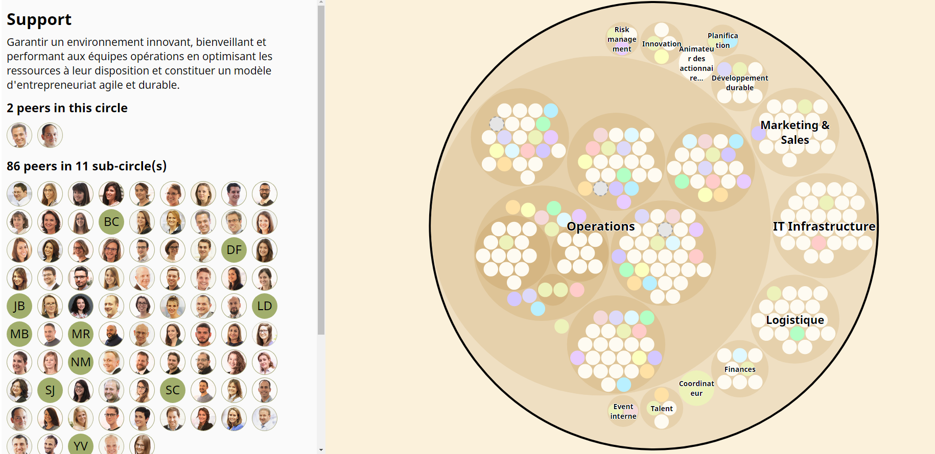
https://peerdom.org/demo/map

Slide 34
4. Témoignage de
Je connais → lever la main

Slide 36
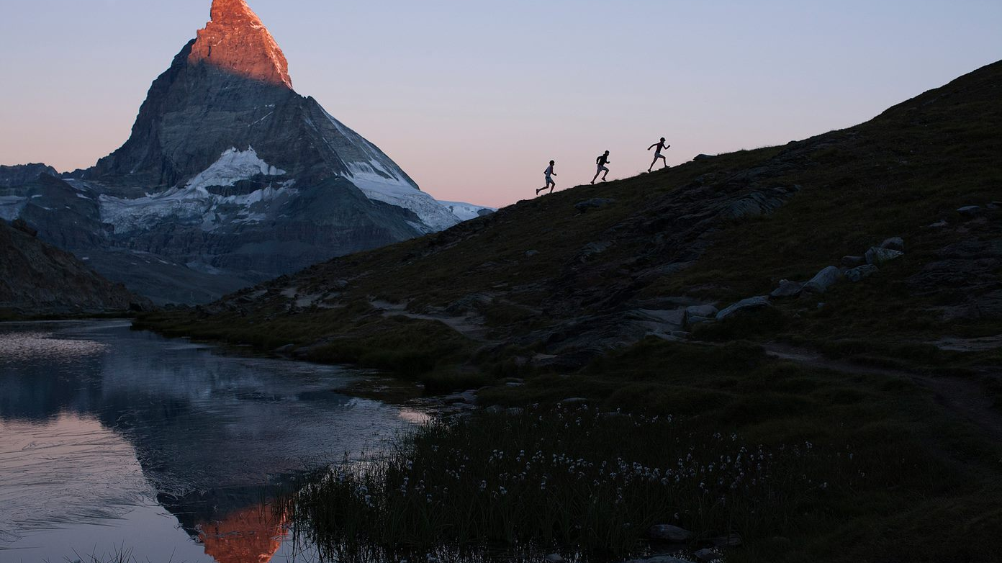
La durabilité est au cœur de mon activité professionnelle et de mes valeurs personnelles
# WhoAmI?

Slide 37
Vidéo 5 ans

Slide 38
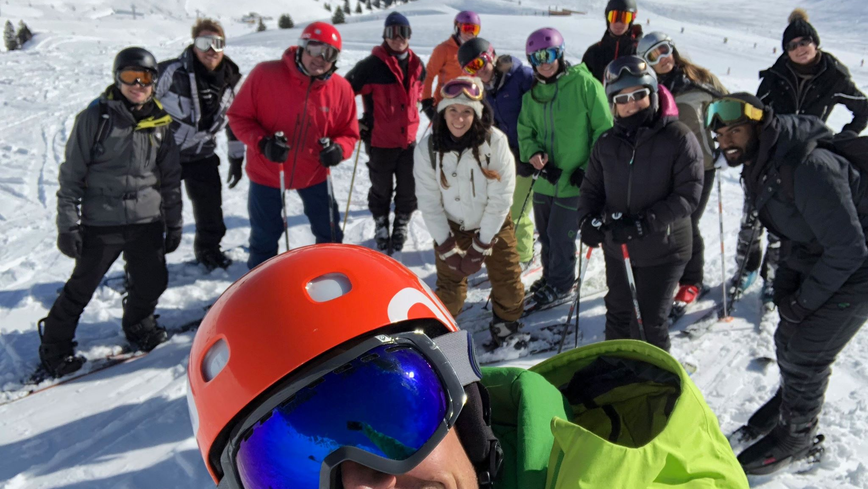
#Human
Conditions cadres
Work-life balance
Liberté (horaires, dress code, taux)
Performance bienveillante & sens
Confiance & autonomie
Intérêt pour le job et évolutivité
Etat des liens

Slide 40
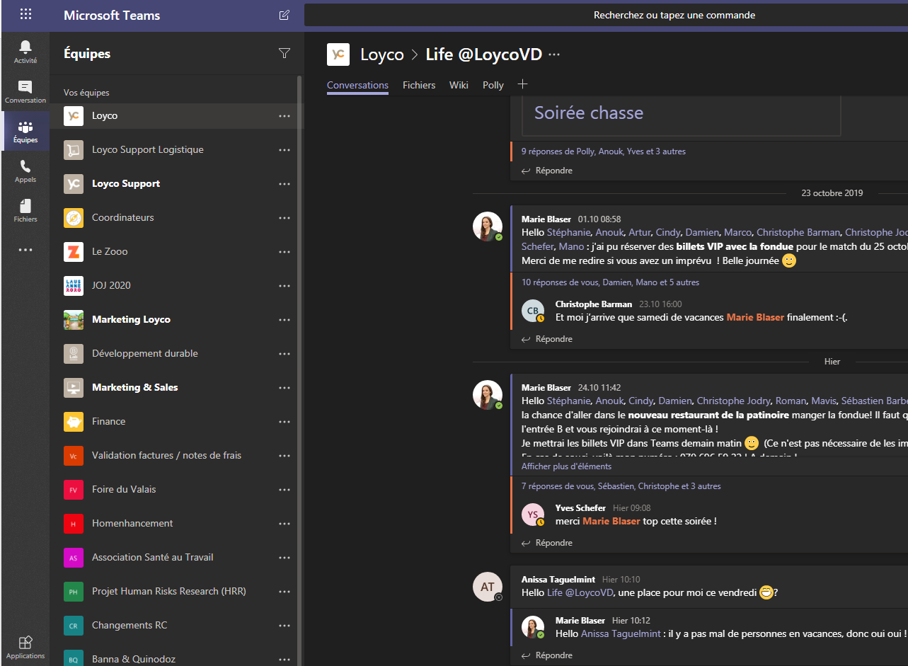
T
TEAMS
Outils de communication interne
Au sein de Loyco
Des différents bureaux
Des équipes opération
Des équipes support

Slide 41
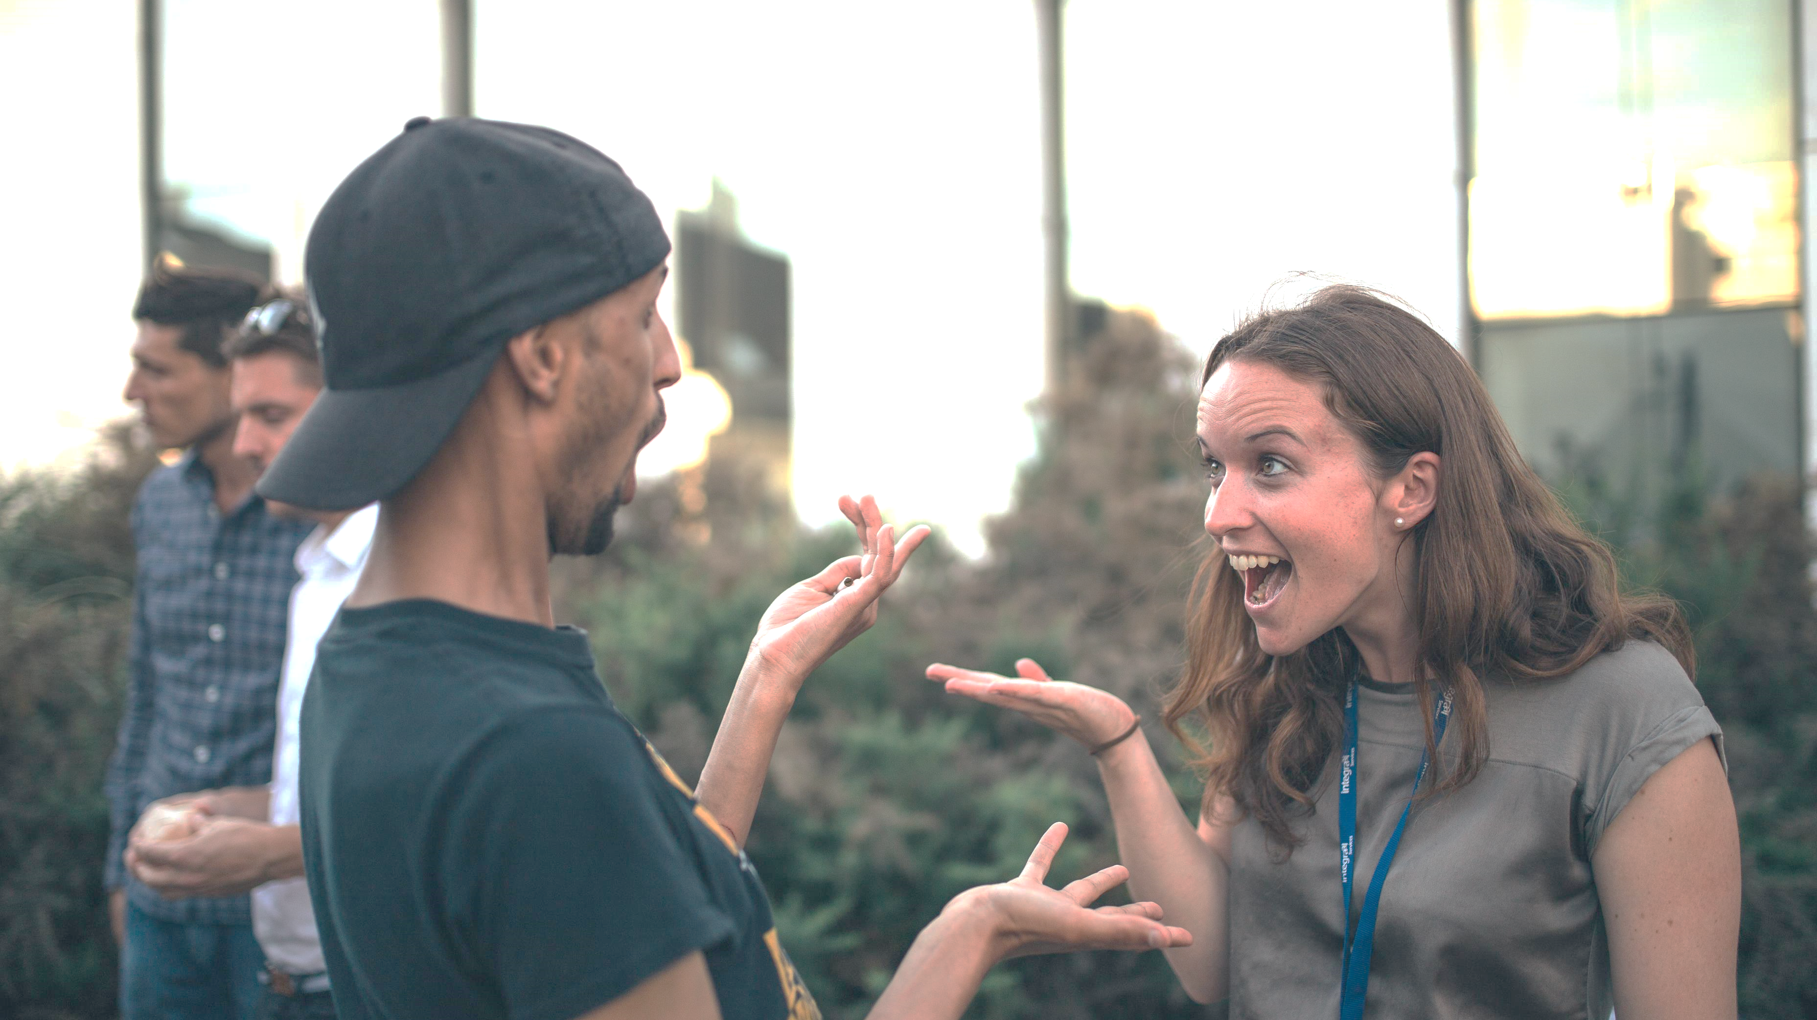
#loycocracy(+)
La plus grande transversalité
Le partage des responsabilités et l’engagement
La diffusion de l’information et la transparence
La montée en connaissance de tous sur Loyco
Les échanges sans tabou sur tous les sujets
La meilleure implication de tous sur les finances
La meilleure adéquation talent-rôle
La possibilité d’accéder plus rapidement et facilement à des rôles qui intéressent
L’implication dans la gouvernance et la stratégie
La solidarité entre les équipes

Slide 42
#loycocracy(-)
Le « consensus mou »
Le manque de leadership de certains coordinateurs
L’équilibre rôles opérations et les rôles supports
La frustration liée au manque de moyens financiers
L’adéquation talent-rôle pour certains porteurs
L’implication insuffisante de certains porteurs
Le manque d’initiative
Le manque de feed-back reçus sur certains rôles
L’efficience de certaines séances loycocratiques

Slide 43
En synthèse

Slide 44
Les concepts clés
Définition de l’agilité
Les composantes clés à l’agilité organisationnelle
La distribution de l’autorité comme composante clef de l’agilité : différents modes possibles

Slide 45
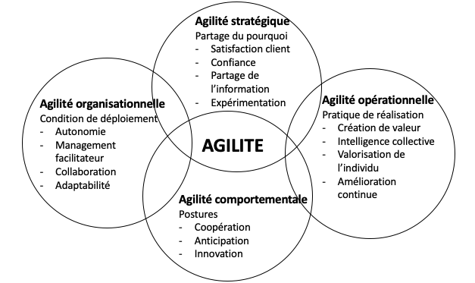
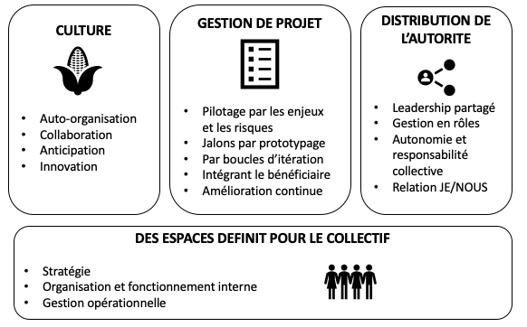
Votre boîte à outils
Un changement culturel
Les différentes structures
Les clés de l’agilité organisationnelle
Peerdom

Slide 46
Témoignage
Contexte – les éléments déclencheurs
Les réalisations – Principales étapes
Les défis
Les apprentissages
Les nexts steps

Slide 47
A vous de jouer !
Trouver un groupe avec qui il est possible d’expérimenter
Revenir vers nous pour nous en parler !
Participer à d’autres événement sur la thématique :
Former vous à la gouvernance distribuée :
Notre groupe meet-up
16-18 novembre à Neuchâtel
18-19 Janvier à Genève
Plus d’information sur www.paradigm21.ch

Slide 48
5. Tour de clôture
Comment je me sens?
Avec quoi je repars?

Slide 49
Votre avis compte pour nous !
2 pépites que vous emportez avec vous
Choses que nous pouvons améliorer
Votre adresse email pour recevoir les slides

Slide 50
Poursuivons la conversation !
www.paradigm21.ch
Manon Pétermann
manon@paradigm21.ch
+41 76 386 02 74
Corina Lupu
corina@paradigm21.ch
+41 78 734 30 90

